Slide 1
СОЗДАНИЕ УСЛОВИЙ ДЛЯ РАСКРЫТИЯ ЛИЧНОСТИ УЧЕНИКА, ПРОЯВЛЕНИЯ ПОЗНАВАТЕЛЬНОЙ АКТИВНОСТИ

Slide 2
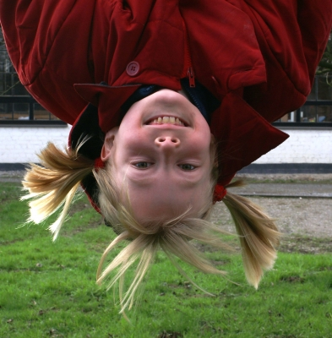
Что такое счастье???
Если верить Пушкину
Важен опыт невеселый. Но, быть может, прав поэт: Горе – жизненная школа, Счастье – университет.
Валентин Берестов
Маленький мальчик:
- Я хотел бы знать, в чем счастье и можно ли быть счастливым всю жизнь?

Slide 3
Так что же такое счастье?
Джанни Родари:
- Чтобы не допустить при ответе ошибки, я разыскал слово «счастье» в большом словаре и вычитал, что оно означает «быть совершенно довольным, всегда и на долгое время». Но как можно быть «совершенно довольным», если в мире так много жестокости и люди чуть не каждый день совершают множество ошибок, – мы тоже? Я закрыл словарь и твердо решил – больше к его помощи не прибегать… Счастье не принуждает нас быть всегда веселыми и довольными (а также слегка глуповатыми), вроде курицы, набившей себе зоб пищей. Возможно, счастье состоит в том, чтобы создавать вещи, способные обогатить жизнь всех людей. А значит, счастье – нечто не такое простое и легкое, как веселая песенка… Про счастье нельзя узнать из книг. Только из жизни. И не всем это удается.
(Перевод с итальянского Ю. Мартемьянова)

Slide 4
СТРУКТУРА УЧЕНИЧЕСКОГО СЧАСТЬЯ
ИНТЕЛЛЕКТУАЛЬНАЯ КОМПЕТЕНТНОСТЬ
КОММУНИКАТИВНАЯ КОМПЕТЕНТНОСТЬ
«СВОЙ ВКЛАД»

Slide 5
ИНТЕЛЛЕКТУАЛЬНАЯ КОМПЕТЕНТНОСТЬ

Slide 6
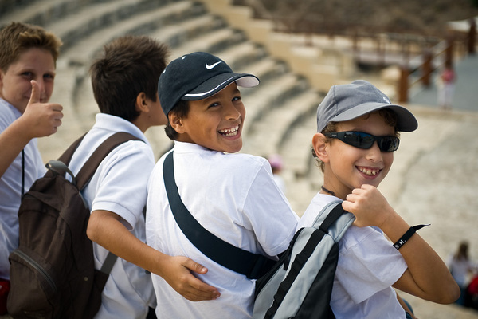
КОММУНИКАТИВНАЯ КОМПЕТЕНТНОСТЬ

Slide 7
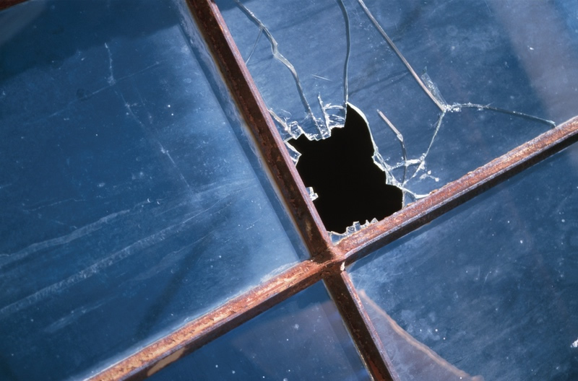
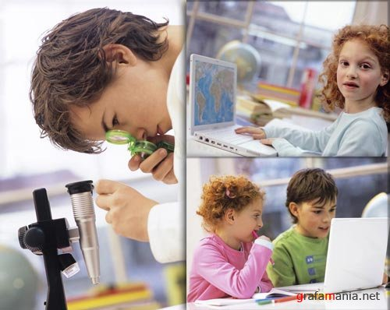
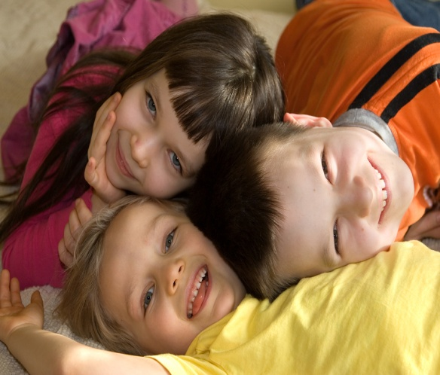
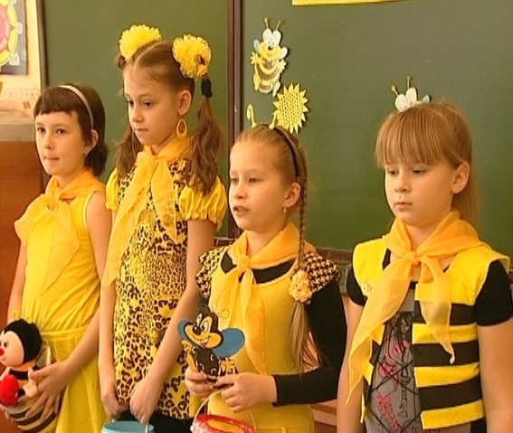
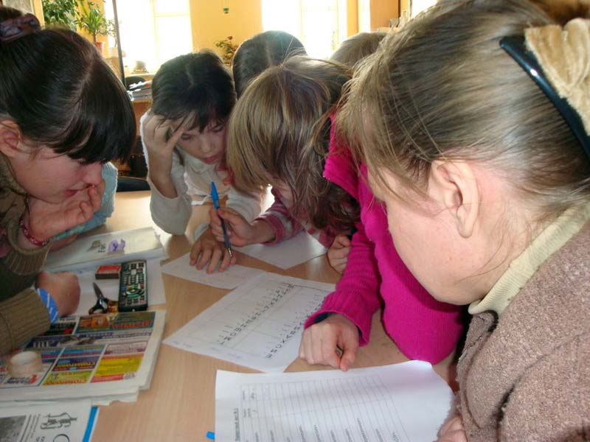
«СВОЙ ВКЛАД»

Slide 8
ПСИХОДИАГНОСТИЧЕСКОЕ ИССЛЕДОВАНИЕ «ОПЫТ САМОДИАГНОСТИКИ УЧИТЕЛЕЙ 4-Х КЛАССОВ» : инструктаж – 3 минуты тестирование – 35 минут обработка и анализ результатов – 30 минут

Slide 9
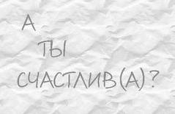

Slide 10
5
1. Если Вы ответили «Да» - примите поздравления!
2. Если Ваш ответ – «Нет» - пройдите тест ещё раз!!!

Slide 11
Предлагаю рецепт приготовления хорошего урока. Возьмите дюжину самых лучших эмоций. Тщательно отберите только те, что лишены разочарования, злопамятности и злости. После того как вы отобрали 12 эмоций, разделите их на 5 или 6 уроков, которые вам приходится проводить каждый ваш рабочий день.

Slide 12
Добавьте в каждый свой урок по одной порции: • мудрости; • терпения; • храбрости; • работоспособности; • оптимизма; • преданности своему делу; • вольнодумия и свободомыслия; • доброты; • отдыха и заботы о здоровье; • доброго юмора; • такта; • веры в каждого ученика.

Slide 13
Количество ингредиентов — на усмотрение готовящего. Для того чтобы придать остроты уроку, добавьте в него щепотку безрассудства. А теперь долейте любви к детям и взбейте все энергичными движениями. Поставьте ваше блюдо на огонь детских сердец. Украсьте изюминками улыбок и веточками радости. Перед подачей сервируйте урок профессионализмом учителя. Следуйте четко этому рецепту, и все у вас получится! Приятного аппетита, уважаемые коллеги! Аппетита к учительскому труду и творчеству!

Slide 14
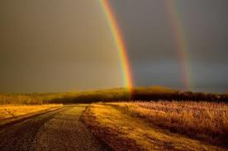
БЛАГОДАРЮ ЗА ВНИМАНИЕ!

